Slide 1
Pardubický podnikatelský
Inkubátor
Konference HSOÚ Svitavy 2025
#ppink #paradnikraj #HSOÚ

Slide 2
Historie
P-PINK
Technopark
GoUP
P-PINK
P-PINK
náměstí Republiky
Jana Palacha
2007-2009
od 2013
od 2018
od 2023

Slide 3
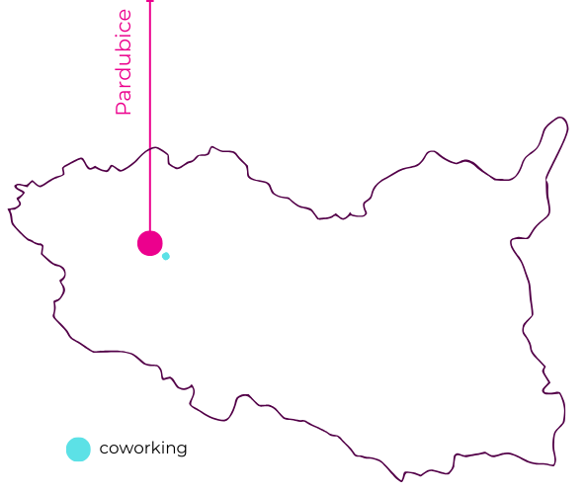
(ne)PARádní kraj
akce pro školy
PINKaka
coworking

Slide 4
Rok 2023 - 2024
V roce 2023 důraz na restrukturalizaci produktů a služeb, nastavení nových procesů. 2024 stabilizace a zkvalitnění procesů zavedených v roce 2023.
Součástí bylo výrazné zefektivnění práce a jejího řízení v celém týmu a hlubší propojení expertního know-how s P-PINK produkty, aktivní zapojení do inovačního ekosystému PARádního kraje.
Vize 2029:
Mise 2029:
Patřit mezi elitu inkubátorů
v ČR​
Transformovat P-PINK v Inovační centrum Pardubického kraje
70% financování P-PINK bude z vlastní činnosti
Vyhledat a odbavit většinu inovačních nápadů, projektů a firem v našem kraji
V dominantních tématech přitahovat i ty z ostatních krajů

Slide 5
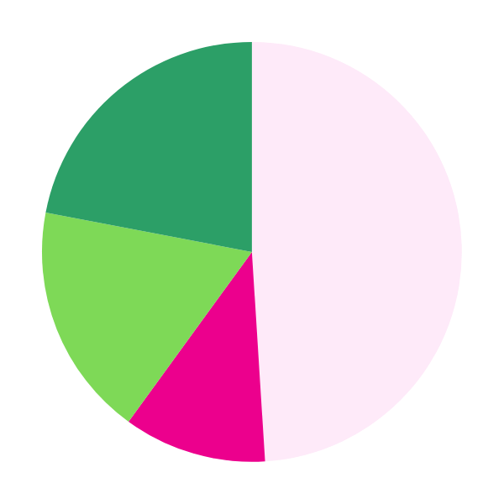
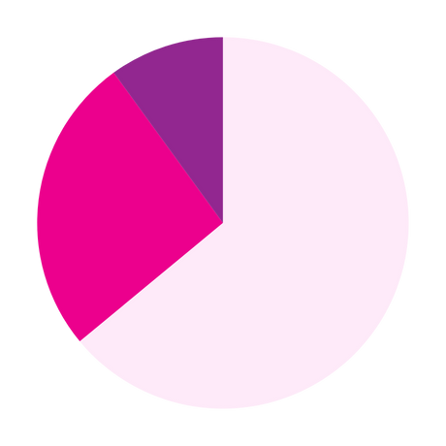
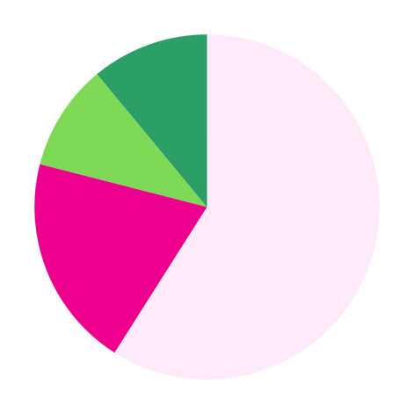
Zdroje financování P-PINK
Pardubický kraj
Statutární město Pardubice
Vlastní zdroje
Vlastní externí zdroje
22%
10%
49%
26%
11%
18%
64%
10%
59%
11%
20%
2024 & 2025
2022
2023

Slide 6
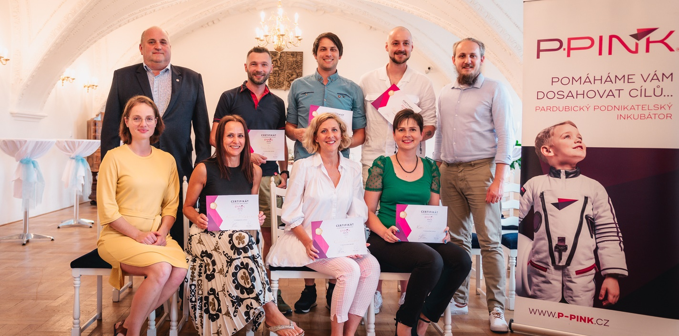
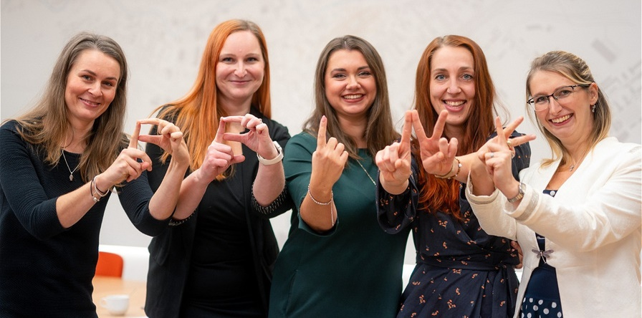
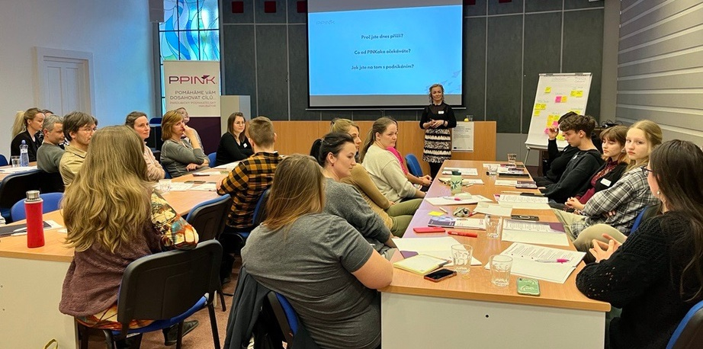
2025
10 měst + UPCE
2024
9 měst
2023
3 města
Moravská Třebová
Choceň
Hlinsko
Letohrad
Lanškroun
5 konzultací
6 workshopů
Jaro
stovky příběhů
230
registrací
Česká Třebová
Polička
Pardubice
Ústí nad Orlicí
Svitavy
Společně s městy aktivně rozvíjíme jejich podnikatelský ekosystém.
Podzim
11 týdnů
6 workshopů
5 konzultací

Slide 7
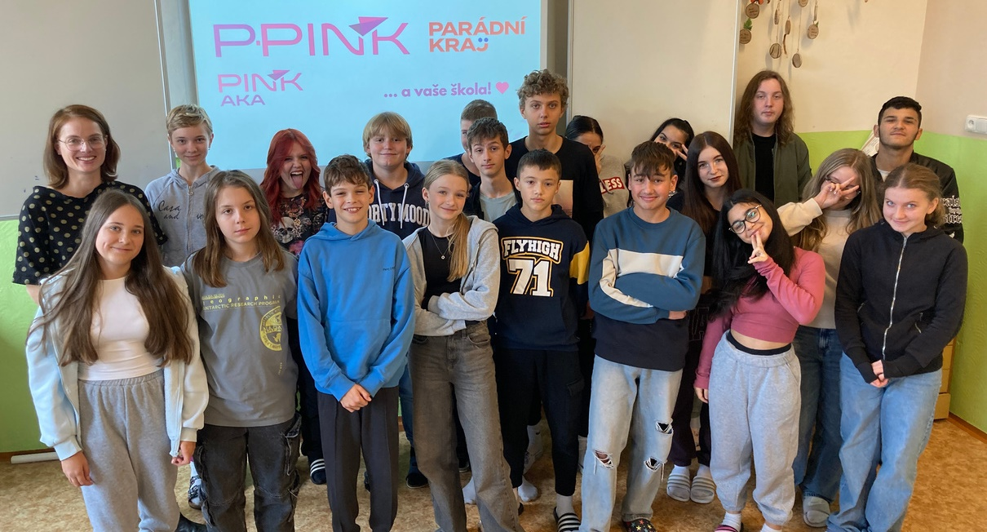
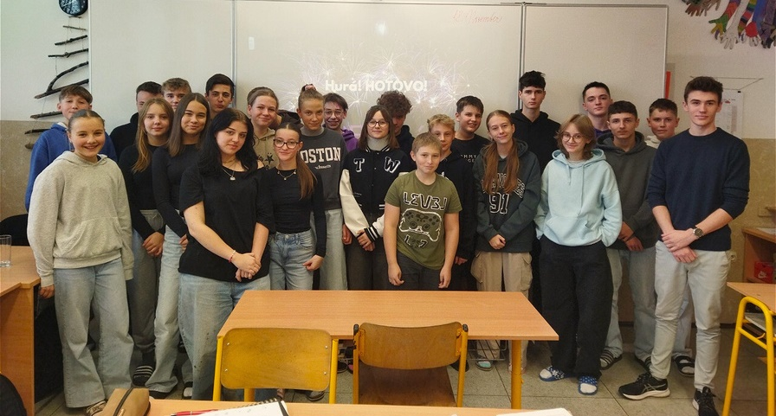
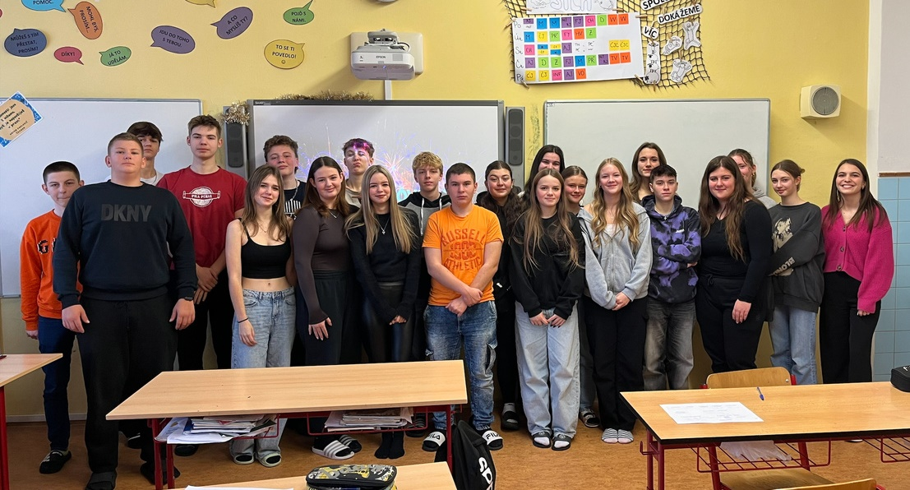
2024
8 základních škol
Objev v sobě podnikatele
workshop pro žáky 8. a 9. tříd
Dvouhodinový interaktivní program, vedený zkušeným lektorem.
Žáci se v první části dozví, co je to podnikání a jaké je jeho možná přidaná hodnota.
V pracovních skupinách vymyslí podnikatelský nápad, připraví stručný Lean Canvas a následně ho odprezentují před ostatními.
ZDARMA v rámci PINKaka.

Slide 8
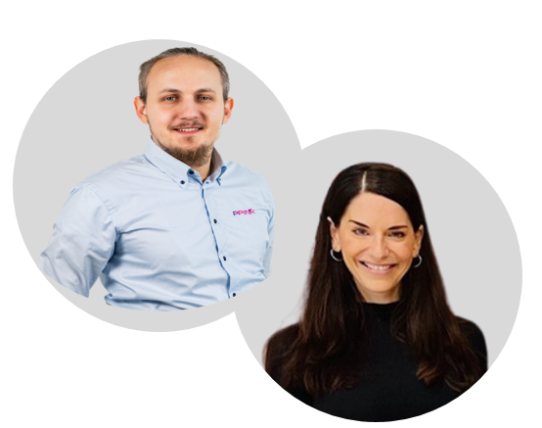
IDZ + FVTP
2024 - 2028
Rozvíjí téma podnikavosti na středních školách, propojuje oblast vzdělávání a podnikání - Podnikatelský klub středních škol.
Odborné semináře a workshopy
Exkurze do P-PINK
Setkání s podnikateli
Kulaté stoly pro pedagogy
Hlavním cílem projektu je přiblížit a podpořit přemýšlení žáků
o jejich budoucím životě ve spojení s podnikáním.
V současné době je domluvena spolupráce již s 19 školami z území Pardubického kraje.
Studentům pomáháme také při přípravě na soutěže studentských
a fiktivních firem.
Marketing v podnikání
Expedice podnikavosti
Studentský Ideathon
Notes:
Vyhodit ebránu přidat fotku FVTP web idz – aktivity bodově

Slide 9
Marketing & akce P-PINK
#holky z coworku
Růst průměrné měsíční návštěvnosti z 1 200 na
4000 návštěvníků
SHOWFERENCE 2024
dynamika
P-PI(N)KNIK
#ppink #paradnikraj #HSOÚ

Slide 10
Konzultujeme a inkubujeme
3 měsíce trvání
... a mnoho dalších expertů!

Slide 11
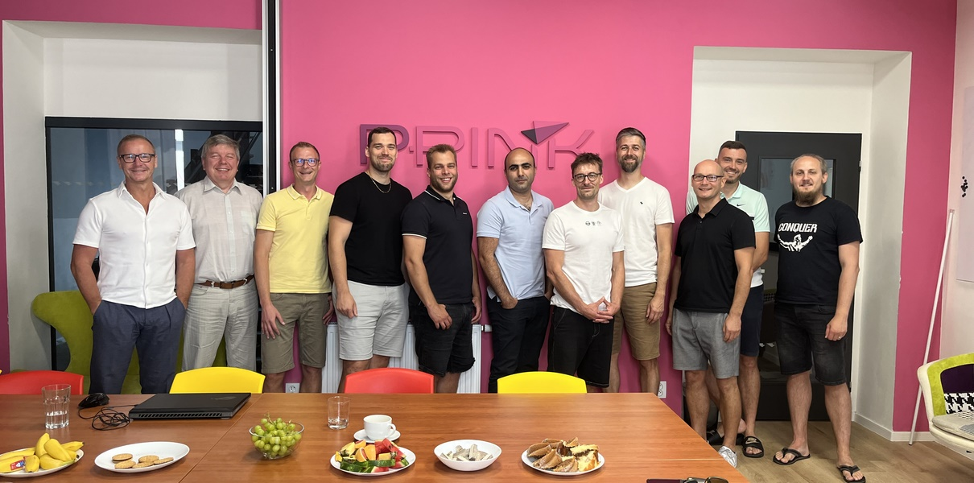
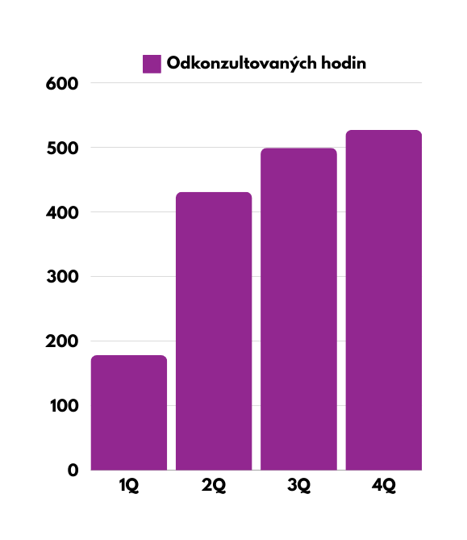
Konzultujeme
a inkubujeme
499
527
431
179

Slide 12
Podpora inovativních startupů v P-PINK
Projekt otevírá podporovaným startupům přístup k placeným službám P-PINK.
Cílem je proměnit zapojené startupy v klienty PINKubačního programu nebo programu PLATINN.
Aktivita B:
Aktivita C:
Hydrogen4all

Slide 13
YNOVATE, PLATINN
Poradensko-inovační program pro MSP, zaměřený na růst a inovace
11 profesionálních inovačních center, více než 50 akreditovaných expertů.
Jihomoravský, Moravskoslezský, Olomoucký, Zlínský, Liberecký, Plzeňský, Ústecký, Středočeský, Pardubický a Žilinský a Bánskobystrický kraj na Slovensku.
Ynovate Fest Olomouc
26. září
23. května
Podpora zahrnuje mentoring, coaching a lektorování s cílem identifikovat inovační příležitosti a realizovat růstové plány.
Pilotní testování programu PLATINN má za cíl
zapojit do konce roku 15 firem.

Slide 14
Technologická inkubace
Podané žádosti:
Žádosti startupů dle sektoru zaměření:
21
34
startupů
žádostí

Slide 15
Budova P-PINK
TO-PINK
21 coworkerů
3
pronajaté
kanceláře
877 m²
Studio, zkušebna
10 pronajatých kanceláří
5
míst v coworkingu
Veškeré prostory jsou aktuálně plně využity

Slide 16
Obsazeno:
3 kanceláře
Studio
a zkušebna
Coworking
Pronájem zasedací místnosti
Pronájem kanceláří
Pronájem nekancelářských prostor
Virtuální sídlo
Konzultace
3 laboratoře
Malá hala
Ateliér
Malý sklad
Záměr do budoucna
Zbývá naplnit:
5
míst
v coworkingu
Zvýšit počet vzdělávacích akcí PINKblocks
Zaplnit volná místa v coworkingu
Rekonstrukce –⁠⁠⁠⁠⁠⁠ nová budova
2
Velké haly

Slide 17
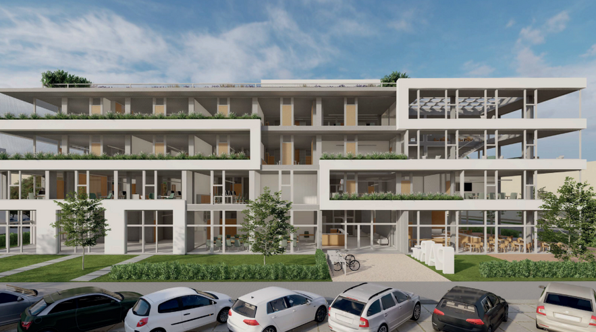
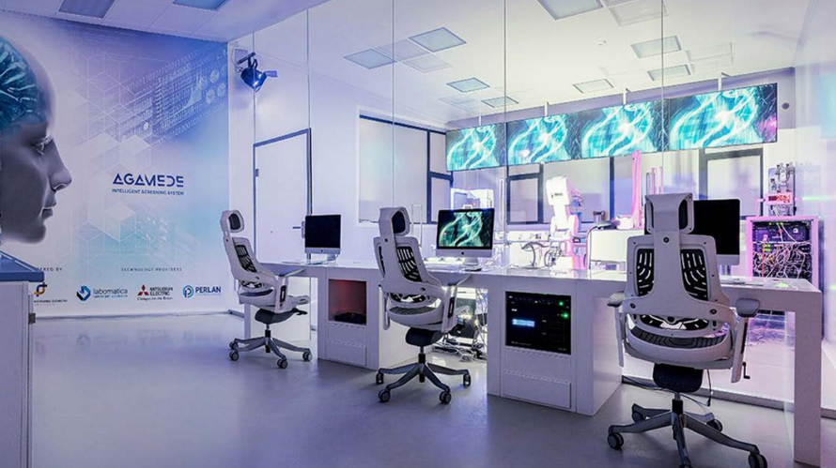
70 % financování z vlastní činnosti
PARvic, SaKR
Růst kapacit a rozvoj P-PINK dospěly do bodu, kdy je nezbytné zvažovat další rozšíření a vytvoření vlastních moderních inovačních prostor, které by odpovídaly standardům ostatních krajů s funkčními inovačními centry.
SaKR
Strategie rozvoje Pardubického podnikatelského inkubátoru pro roky 2024-2034 a akční plán
do roku 2029.
AI a CE
Elita inkubátorů v ČR
Odbaví limitně
100 % inovačních nápadů a projektů v našem kraji

Slide 18
CHEERS4EU, Interreg Europe
Projekt zaměřený na cirkulární ekonomiku a vznik cirkulárního hubu
Start projektu: 1. dubna 2024
Mezinárodní partneři: Nizozemsko, Španělsko, Portugalsko, Dánsko, Rakousko, Finsko
Cirkulární
hub
Cirkulární
scan
ESG
Konference
Pilotní spuštění:
1. ledna 2025
Pilotně:
3 města Choceň
květen 2025
50 odborníků
50 studentů
MNM

Slide 19
Rok 2025
V roce 2025 plánujeme pokračovat ve zkvalitňování služeb a produktů, interních procesů. PINKaka, IDZ, konzultace, inkubace a další a posunout tak inovační
a podnikatelský ekosystém PARádního kraje na ještě vyšší úroveň.
Králíky - byznysové dveře do Polska

Slide 20
Chrudim
Žamberk
Lanškroun
PARádní kraj
Přelouč
Letohrad
Pardubice
Hlinsko
Vysoké Mýto
Ústí n. O.
Králíky
Holice
akce pro školy
Choceň
PINKaka
coworking
Česká Třebová
M. Třebová
Polička
Svitavy
Litomyšl

Slide 21
Děkujeme za pozornost.
#ppink #paradnikraj #HSOÚ

